Slide 1
Основная образовательная программа дошкольного образования «Вдохновение»
под редакцией В .К. Загвоздкина, И.Е. Федосовой
Девиз программы - «Вдохновлять!»
Технология «Детского совета»
в рамках программы «Вдохновение»

Slide 2
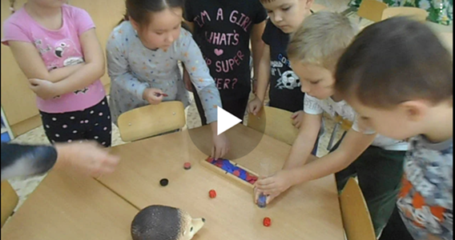
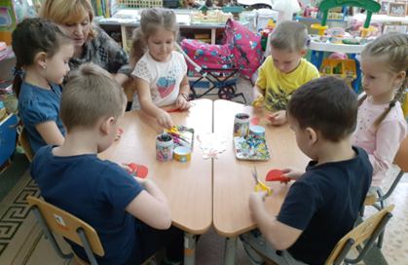
ФГОС ДО: III. «Требования к условиям реализации ООП ДО», п. 3.2.5.
Условия, необходимые для создания социальной ситуации развития детей… предполагают:
- уважительное отношение к каждому ребенку, к его чувствам и потребностям;
- поддержку индивидуальности и инициативы детей через создание условий для свободного выбора детьми деятельности, участников совместной деятельности; создание условий для принятия детьми решений, выражения своих чувств и мыслей.
- создание условий для позитивных, доброжелательных отношений между детьми, в том числе принадлежащими к разным национально-культурным, религиозным общностям и социальным слоям, а также имеющим различные (в том числе ограниченные) возможности здоровья.

Slide 3
Основная образовательная программа дошкольного образования «Вдохновение»
«Детский совет»
Предназначен, прежде всего, для того, чтобы обеспечить возможность конструктивного межличностного и познавательно-делового общения детей и взрослых.
Главное предназначение – включение детей в управление событиями и временем.

Slide 4
Детский совет - принятая в мировой практике форма работы, позволяющая достигнуть баланса инициатив взрослых и детей, развить у детей способность управлять своей свободой и выбирать содержание своего обучения.
Выбрав лучшее из зарубежного опыта, автор представляет коллегам отечественную программу, разработанную и апробированную в российских детских садах.
Детский совет: методические рекомендации: учебно-практическое пособие для педагогов дошкольного образования / Л. В. Михайлова-Свирская. — 2-е изд. — Москва: Издательство «Национальное образование», 2018. — 80 с. ил. — (Вдохновение)

Slide 5
Цели и задачи Детского совета
Для взрослых
Создать эмоциональный настрой на весь день – «задать тон».
Создать условия для межличностного и познавательно-делового общения детей и взрослых.
Вместе выбрать тему нового проекта / подвести итоги проекта/, определить направленность событий.
Вместе разработать план реализации нового проекта.
Развивать умение «считывать информацию» об эмоциональном состоянии других людей.
Развивать эмпатию.
Развивать навыки культурного общения (приветствия, комплименты т.п.).
Развивать навыки ведения коммуникации, планирования собственной деятельности и т.п.
Развивать умение договариваться о совместной деятельности, распределять роли и обязанности.
Подвести итоги реализации проекта.

Slide 6
Цели и задачи детского совета
Для детей
Учиться объяснять словами свое эмоциональное состояние, свои желания, действия.
Учатся несложным приемам коррекции эмоционального состояния.
Учить формулировать суждения, аргументировать высказывания, отстаивать свою точку зрения.
Учить выбирать из личного опыта наиболее значимые, интересные события, рассказывать о них кратко, но последовательно и логично.
Учиться внимательно слушать, высказывать конструктивное отношение к высказываниям других.
Учиться делать выбор.
Учиться планировать собственную деятельность.
Учиться рассказывать о своих действиях: удачах и неудачах, чувствах и желаниях.

Slide 7
Структура Детского совета
Однозначно закрепленной структуры нет.
Детский совет - это не занятие.
Участие в нем не может быть принудительным
Продолжительность Детского совета
В целом Детский совет может длиться от 5 до 20 минут.
Жесткого регламента нет.
Все зависит от:
Насколько вам хорошо вместе
Насколько обсуждаемая тема интересна и важна
Насколько живо и весело вы ведете коммуникацию
От возраста детей
Это составляет главную задачу:
Выбор темы, планирование, текущее самоопределение в делах и действиях дня.

Slide 8
Что есть?
Приветствие (инвариант: пожелания, комплименты, подарки).
Игра (инвариант: тренинг, пение, слушание).
Обмен новостями
Планирование дня (инвариант: выбор темы проекта, презентация центров,
Формулирование идей, выбор деятельности
Подведение итогов (итоговый сбор: анализ и самоанализ действий и оценка результатов, определение перспектив).

Slide 11
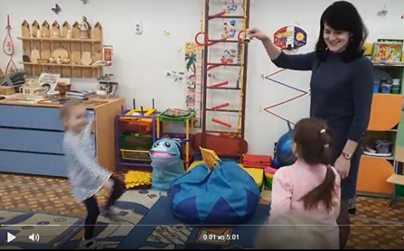
С чего же начать подготовку к проведения Детского совета?
C выбора удобного места, такого, где вы можете поместиться всей группой.
Договориться с детьми как вы будете сообщать о начале общего сбора.
(Можно использовать звук колокольчика, металлофона, песенку или ритмичные хлопки – рассмотрите все варианты, которые будут предложены детьми).

Slide 12
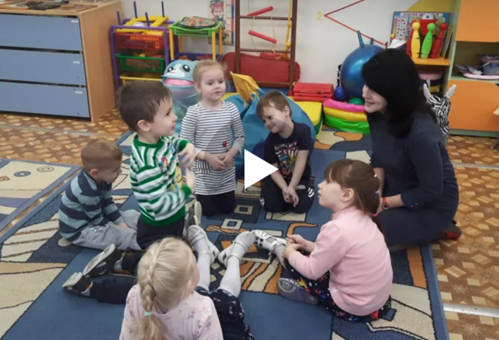
На Детском совете, удобно расположившись, дети вместе с педагогом обсуждают новости и решают, каким интересным делом займутся сегодня.
Каждый услышан, каждая идея принимается всерьез и чаще всего реализуется.
Дети учатся общаться:
- выражать, обосновывать и отстаивать свою точку зрения;
- с уважением воспринимать точки зрения других;
- находить компромисс и разрешать конфликты.
Вечером на итоговом собрании он с гордостью предъявит результат, его труд завершится чувством глубокого удовлетворения - он важен и всеми отмечен.

Slide 13
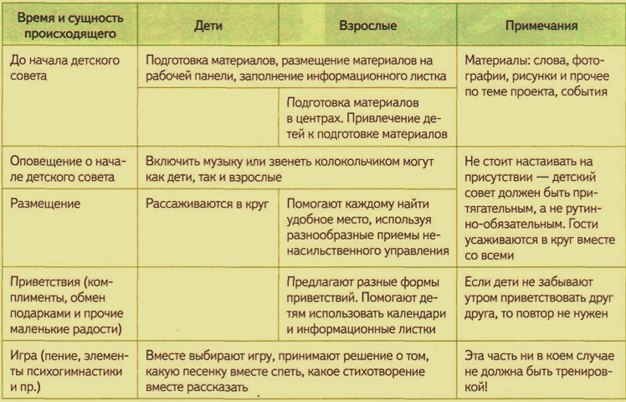
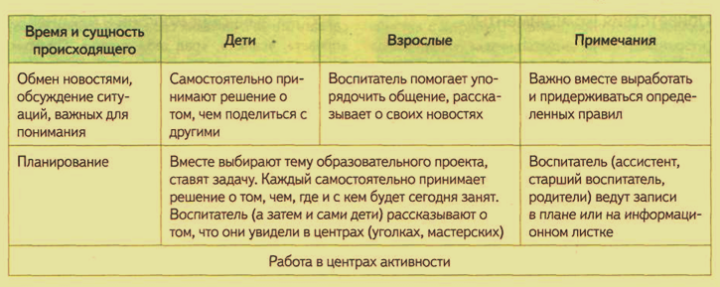
Детский совет: методические рекомендации: учебно-практическое пособие для педагогов дошкольного образования / Л. В. Михайлова-Свирская. — 2-е изд. — Москва: Издательство «Национальное образование», 2018. — 80 с. : ил. — (Вдохновение)

Slide 14
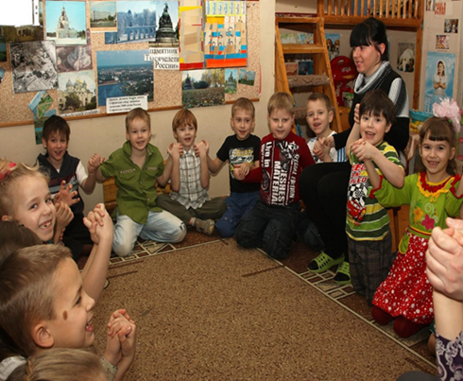
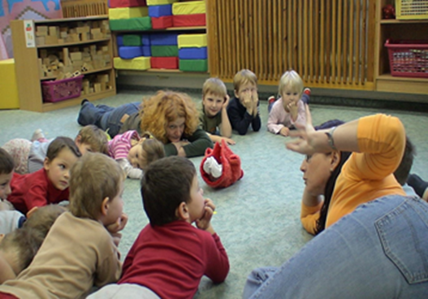
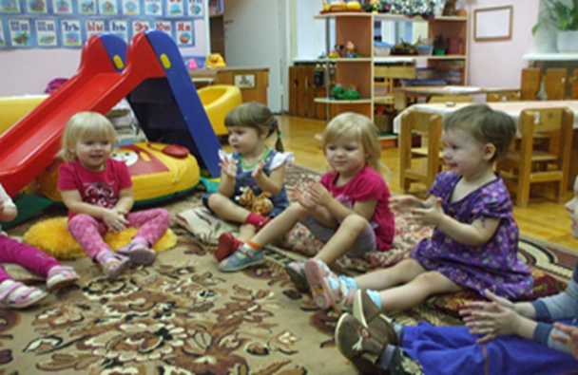
Детский совет может выглядеть так
Вот так
И так
Детский совет: методические рекомендации: учебно-практическое пособие для педагогов дошкольного образования / Л. В. Михайлова-Свирская. — 2-е изд. — Москва : Издательство «Национальное образование», 2018. — 80 с. :ил. — (Вдохновение)

Slide 15
Детский совет –
время и место формирования и проявления
ключевых компетентностей
Компетенция – право действовать; компетентность –способность/
готовность действовать, достигать значимого для себя и других результата
Компетентности ребенка дошкольного возраста
Коммуникативная компетентность
Деятельностная компетентность
Социальная компетентность
Информационная компетентность
Здоровьесберегающая компетентность

Slide 16
Вне зависимости от названия, ДЕТСКИЙ СОВЕТ – это место и время делового и духовного общения взрослых с детьми,
задающего смысл и стиль всей жизни группы – маленького уникального сообщества со своей историей, культурой, интересами, потребностями и возможностями

Slide 17
ДОМАШНЕЕ ЗАДАНИЕ
Уважаемые коллеги!
Вы познакомились с теоретическими основами организации Детского совета.
Домашнее задание: записать видео, проведения Детского совета в Вашем детском саду. Ждем ссылки на Ваше видео 16 декабря к 10.00 на адрес lyubarussia@yandex.ru

